Slide 1
PRO-5 способов развития креативности у обучающихся
Фестиваль мастер-классов молодых педагогов
«Расширяя горизонты»
Татьяна Алексеевна Королева,
методист МБОУ «ВОК»,
заместитель председателя
Совета молодых педагогов
Веращагинского городского округа
Пермь
2023 г.

Slide 2
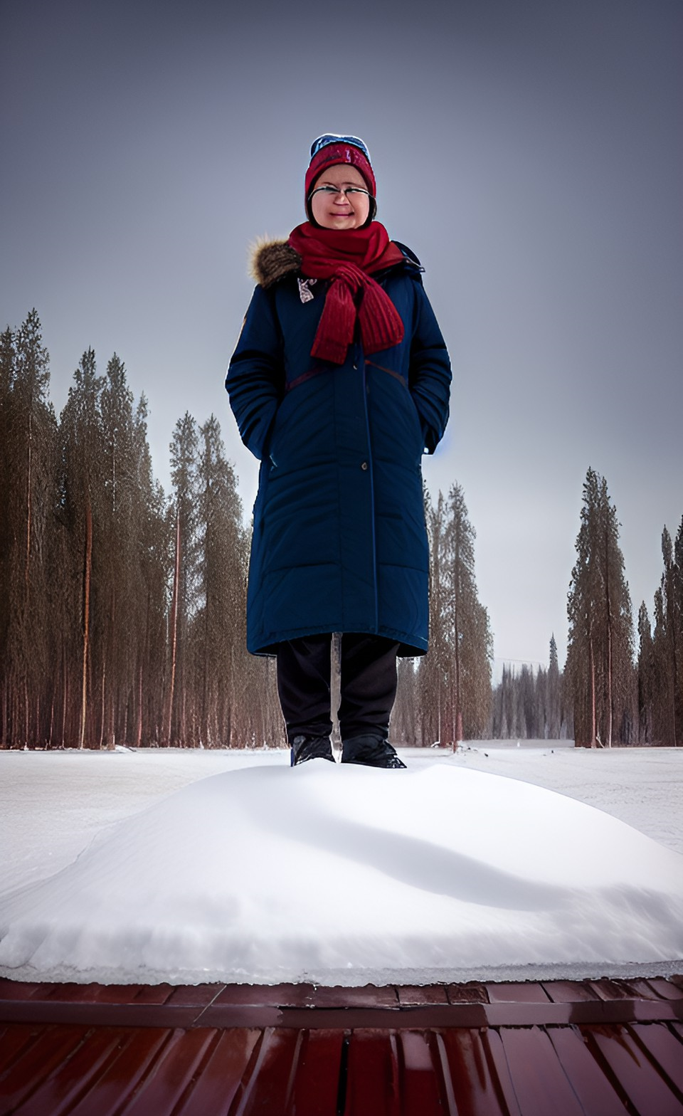
Кто это ?

Slide 3
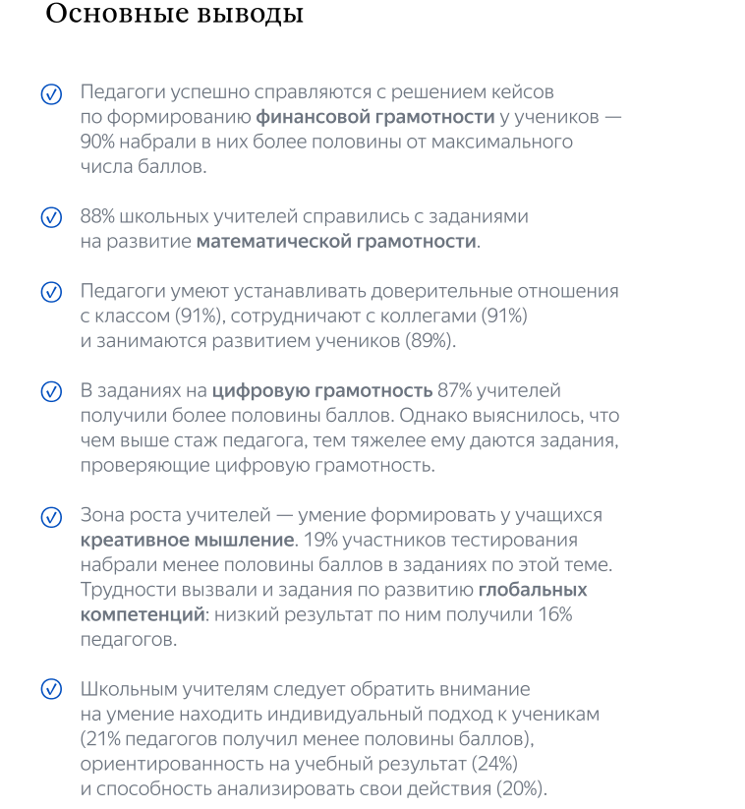
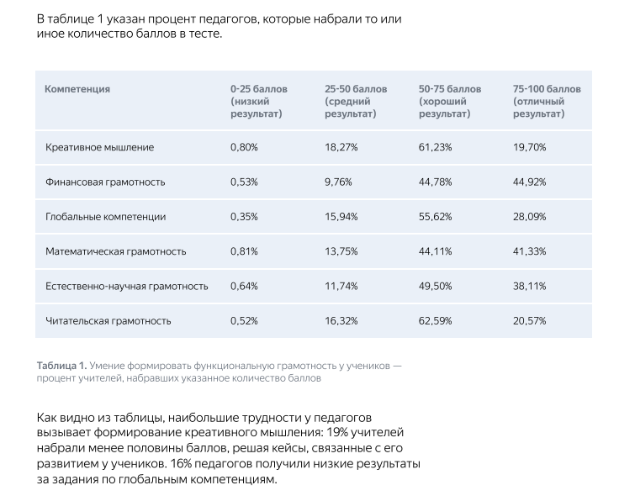
Компетенции российских учителей: цифровая грамотность, гибкие навыки и умение развивать функциональную грамотность
Результаты всероссийского исследования образовательной платформы Яндекс.Учебник
https://yandex.ru/promo/education/articles/kompetencii-uchitelej-issledovanie-yandeksa

Slide 4
Креативность
?

Slide 5
Креативность
Креативность - способность представить и разработать принципиально новые подходы к решению проблем, давать ответ на вопросы, стоящие перед субъектом, или выражать идеи, применяя, синтезируя и видоизменяя знания.
(Lucas B., Claxton G., Spencer E, 2013)

Slide 6
Прием «Последовательности»
1
2 4 12 48 240
2 4 12 48 ?
ь ь т ь й ь ь т ? ь ь ь
ь ь т ь й ь ь т ь ь ь ь

Slide 7
2
Прием «Ассоциации»
безопасный
чистая
первая
здравый
президентский
обручальное
пассажирский
бриллиантовая
граненый
интимные
образовательный

Slide 8
3
Прием «Друдлы»

Slide 9
4
Прием «Аббревиатуры»
ВУЗ
ЕГЭ
ФГОС
ЗУН
УУД
ВПР
ГИА
ТРКМЧП

Slide 10
5
Прием «Пиктограмма»
Психологический смысл упражнения
Упражнение позволяет продемонстрировать, насколько разнообразные ассоциации могут вызвать у разных людей одни и те же понятия и насколько по-разному могут быть интерпретированы даже те изображения, смысл которых представляется их автору очевидным.

Slide 11
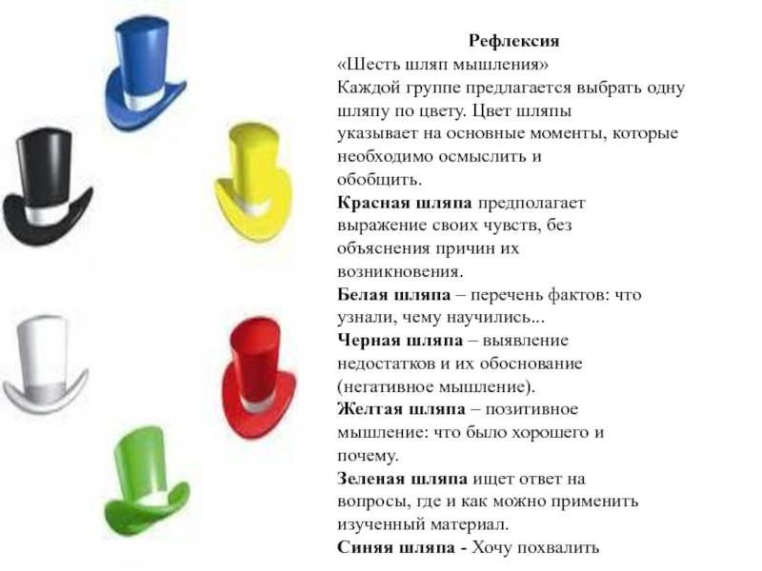
Рефлексия
«Шесть шляп мышления»

Slide 12
«Креативность не просто любит ограничения – она процветает благодаря им.»
(Дэвид Буркус «Муза не придет: правда и мифы о том, как рождаются гениальные идеи»)

Slide 13
Буду рада сотрудничеству!
Татьяна Алексеевна Королева
тел: рабочий 3-49-39
e-mail: kortat2012@yandex.ru

